Slide 1


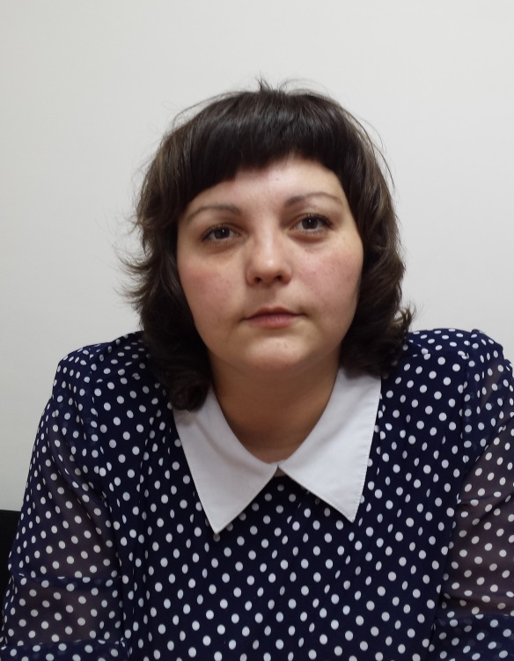
Краевое государственное бюджетное учреждение социального обслуживания «Комплексный центр социального обслуживания населения «Северный»
Красноярский край г. Енисейск
Номинация «Лучшая практика ухода за гражданами пожилого возраста и инвалидами»
«Школа родственного ухода»
Медицинская сестра по массажу
Погорелова Валентина Федоровна
г. Енисейск 2022 г.

Slide 2
Причины создания «Школы родственного ухода» на территории г. Енисейска и Енисейского района:
- отсутствие необходимых знаний и навыков у граждан, осуществляющих непосредственный уход за немобильными и маломобильными людьми;
увеличение инвалидизации населения на территории г. Енисейска и Енисейского района, в следствии перенесенных заболеваний среди людей пожилого и молодого возраста;
- после перенесенного заболевания у граждан может формироваться психическая нестабильность, снижение мотивации к восстановлению, нарушение самооценки.

Slide 3
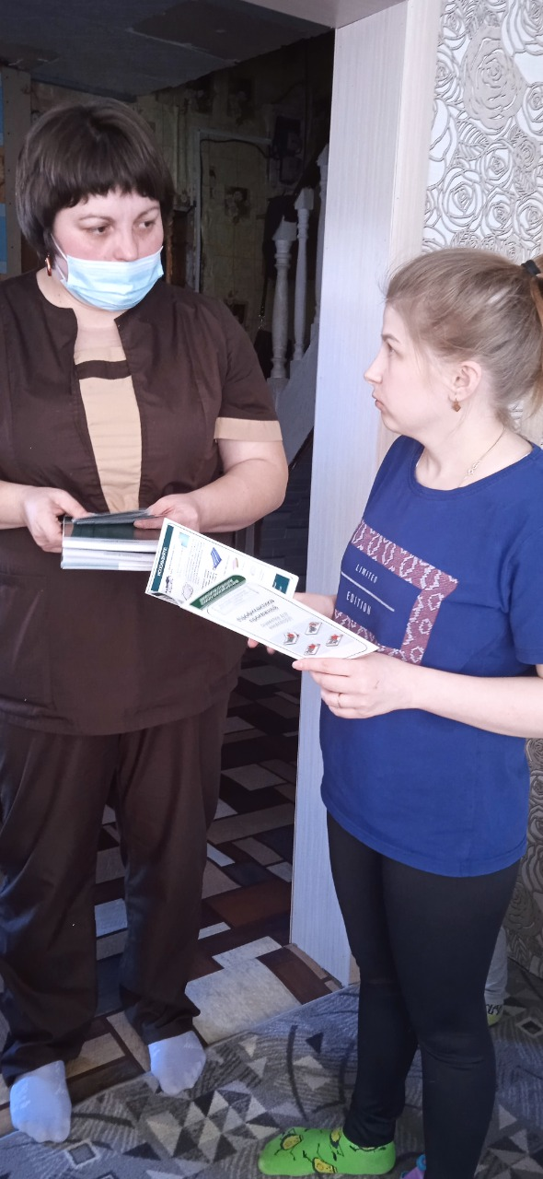
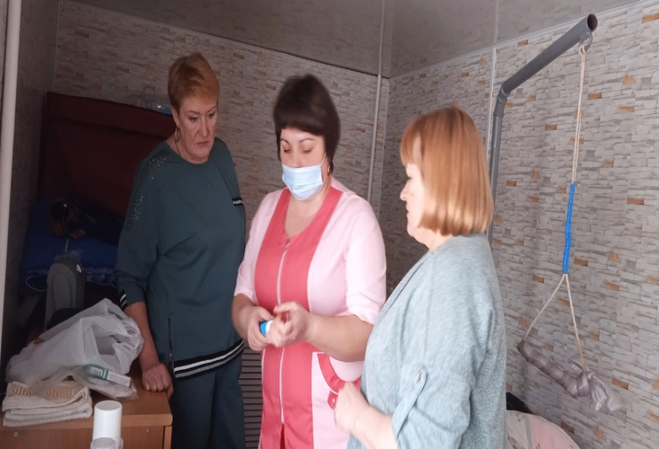
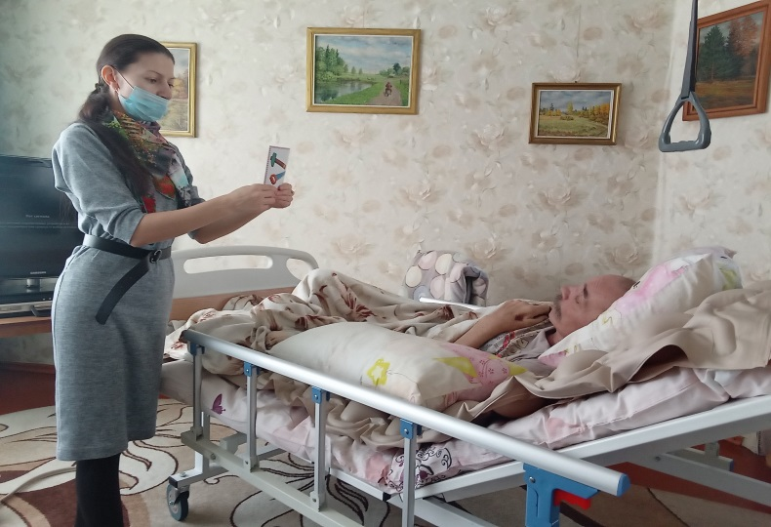
Школа родственного ухода - форма обучения практическим навыкам общего ухода лиц, осуществляющих уход за гражданами, частично или полностью утратившими способность к самообслуживанию.
Цель Школы родственного ухода: улучшение качества жизни и уровня психологического комфорта немобильных и маломобильных граждан, путем обучения лиц, осуществляющих непосредственный уход за ними, техникам, методам и приемам ухода.

Slide 4
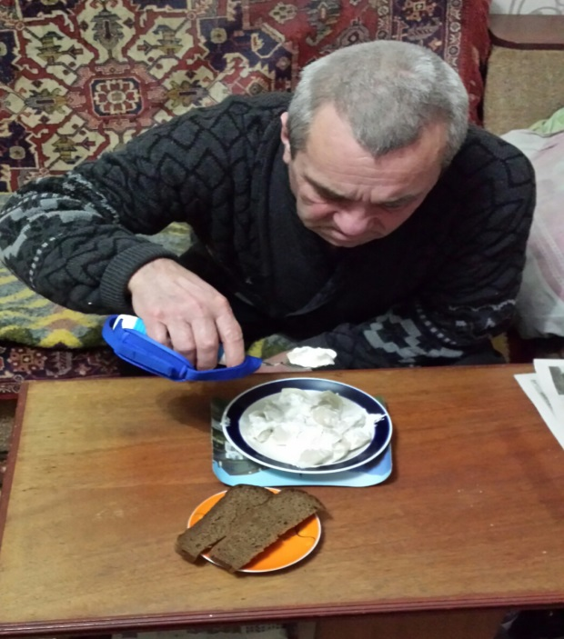
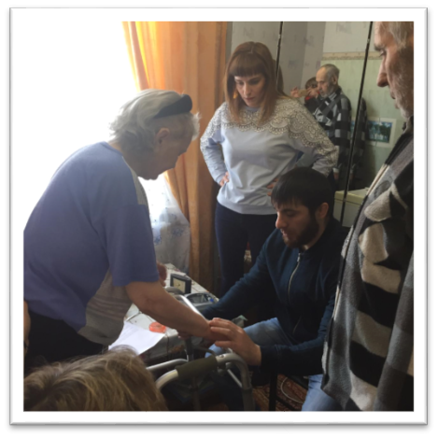
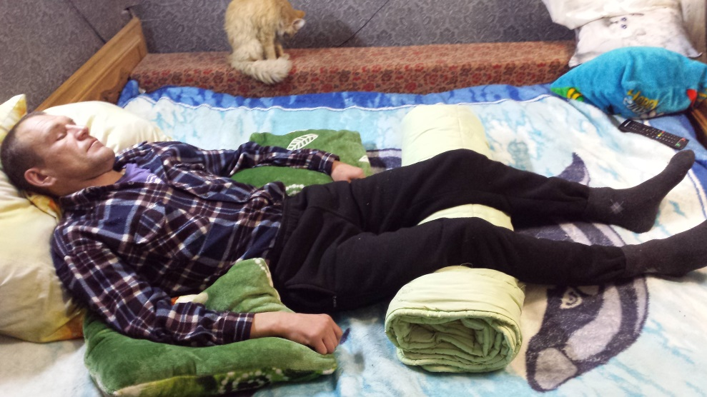
Задачи:
- восстановление оптимально возможного уровня жизни и социальной адаптации маломобильного и немобильного человека в привычной для них домашней обстановке, в окружении семьи;
- информирование граждан осуществляющих уход по вопросам социально-бытовой реабилитации и профилактике вторичных нарушений;
- повышение эффективности социально-реабилитационных мероприятий;
- снижение потребности в услугах лечебно-профилактических учреждений и учреждений социального обслуживания.

Slide 5
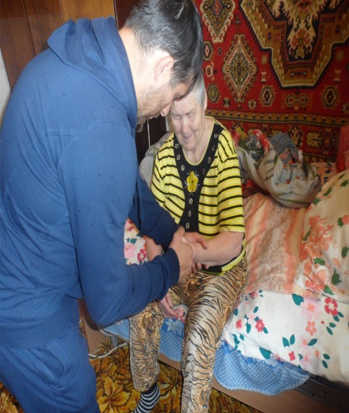
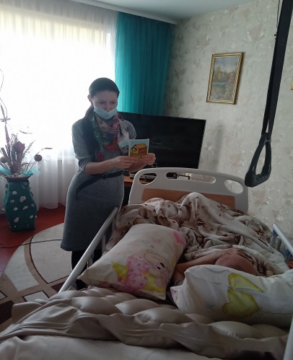
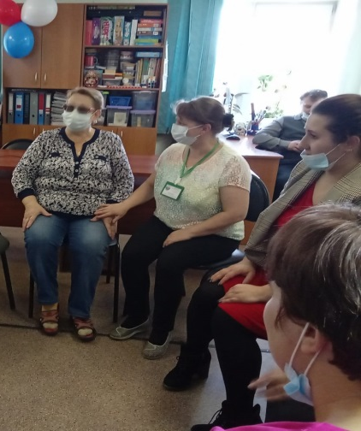
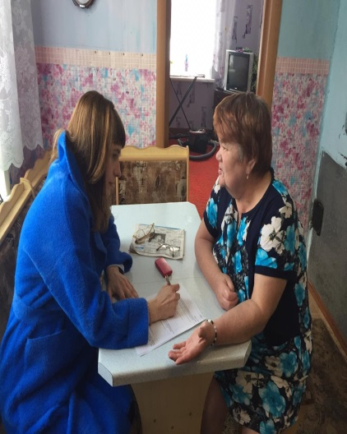
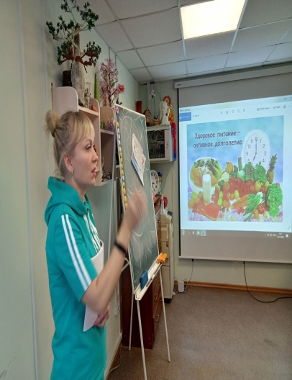
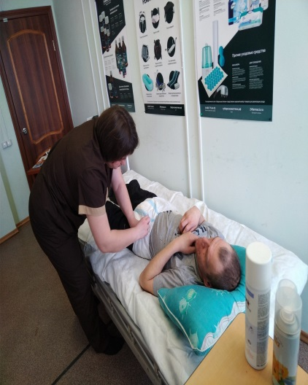
Организационная структура Школы ухода включает в себя:
- руководитель Школы заведующий социально-реабилитационным отделением;
- специалист по комплексной реабилитации;
- медицинская сестра по массажу (Физический терапевт);
- инструктор по лечебной физической культуре;
- психолог;
- учитель – дефектолог;
инструктор по труду;
социальный педагог;
- социальные работники.

Slide 6
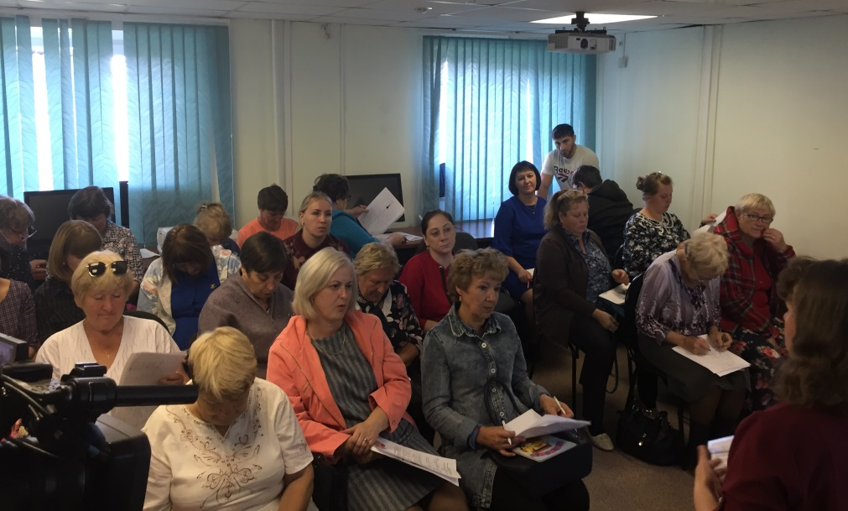
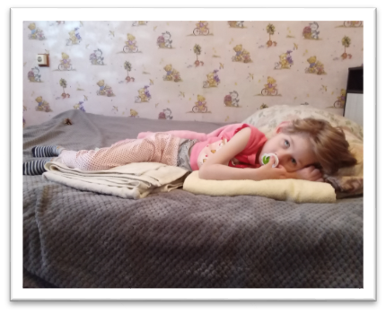
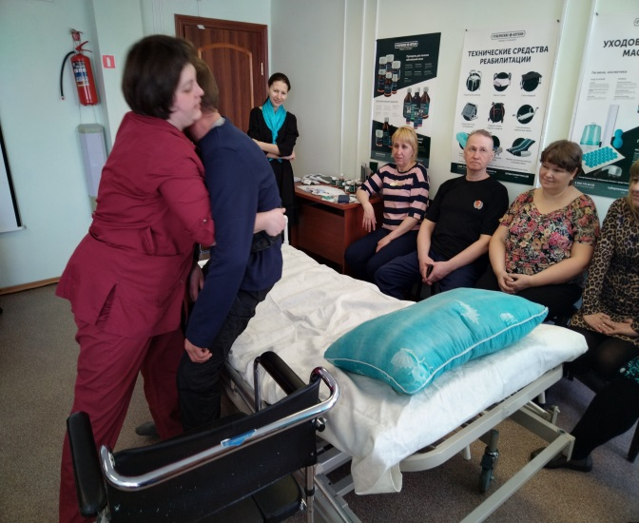
Аудитория практики
г. Енисейск и Енисейский район
(356 человек):
- маломобильные и немобильные граждане;
- инвалиды;
- дети инвалиды с тяжелыми множественными нарушениями развития;
- социальные работники;
- граждане непосредственно осуществляющие уход, за немобильными или маломобильными людьми.

Slide 7
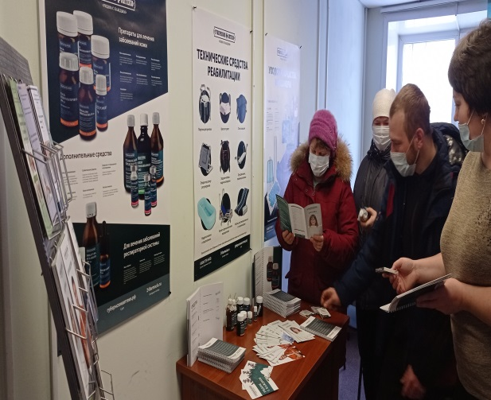
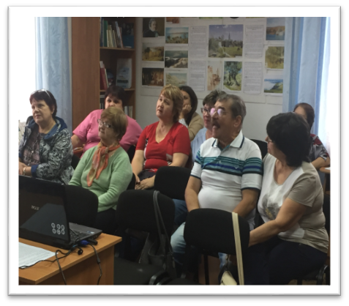
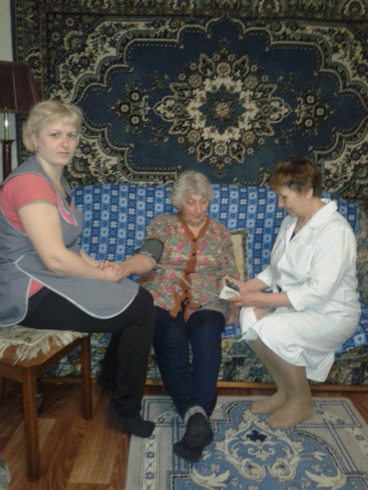
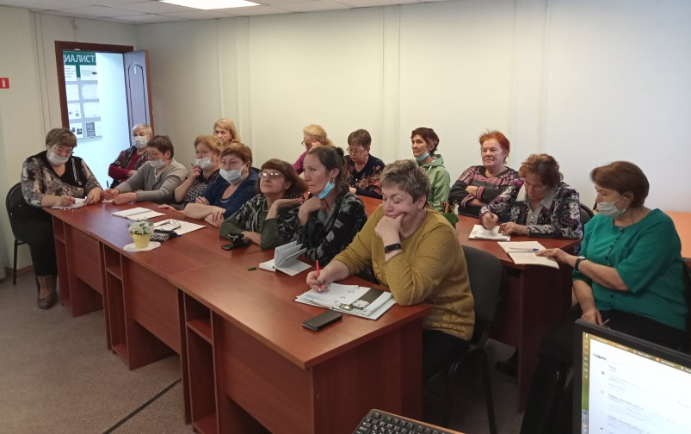
Для реализации данной практики привлекаются:
- КГБУЗ "Енисейская РБ";
- АО «Губернские аптеки»;
- волонтеры - медики Всероссийского общественного движения;
- волонтеры (Серебряные волонтеры) имеющие опыт долговременного ухода и прошедшие обучение в Школе;
- Енисейская районная организация ветеранов войны, труда, Вооруженных сил и правоохранительных органов;
- Совет ветеранов войны и труда города Енисейска.

Slide 8
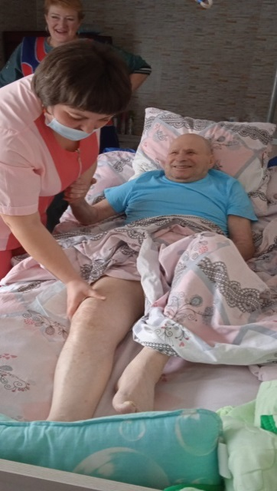
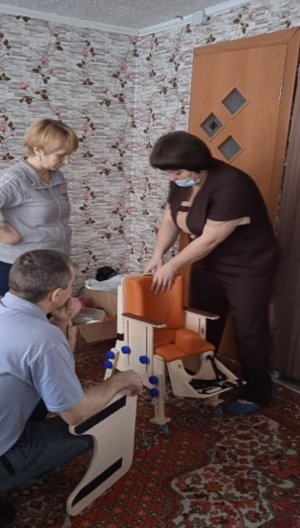
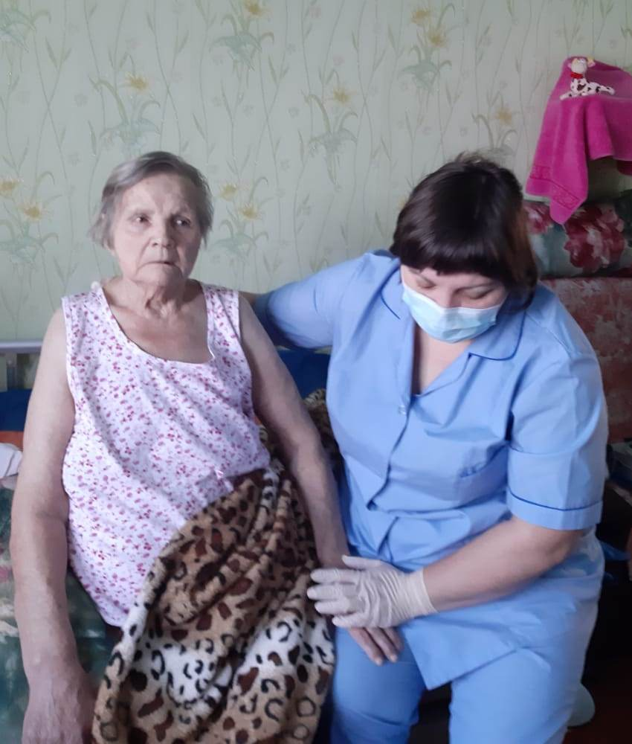
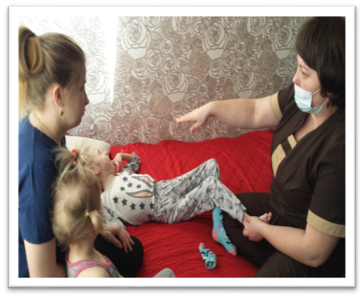
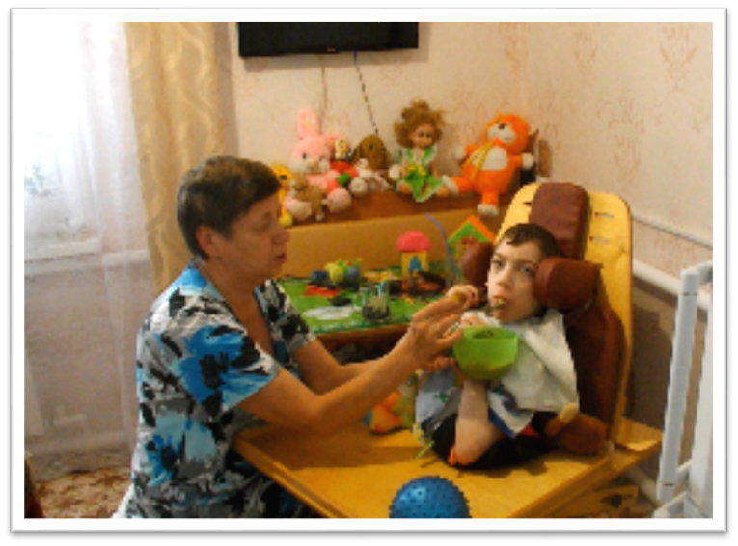
Статистика деятельности «Школы ухода»
Категория граждан | 2019 г. | 2020 г. | 2021 г.
Социальные работники | 38 | 20 | 29
Граждане осуществляющие уход | 39 | 42 | 57
Дети с ТМНР | 0 | 5 | 8
Маломобильные и немобильные граждане | 26 | 45 | 47
Итого | 103 | 112 | 141

Slide 9
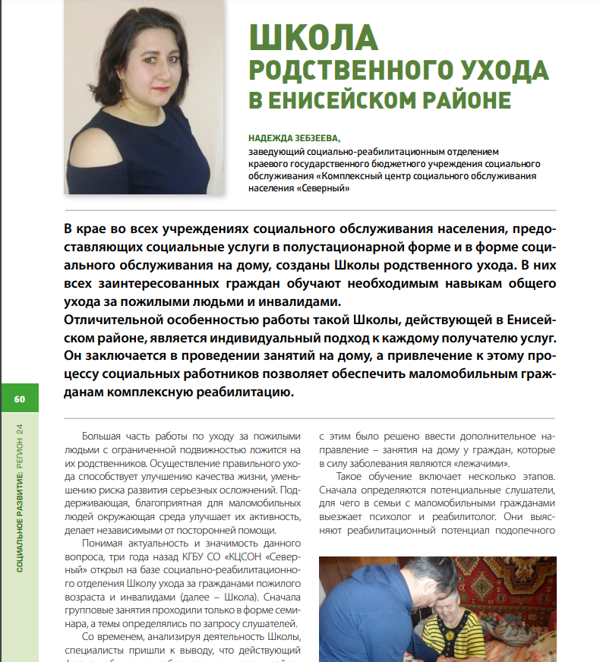
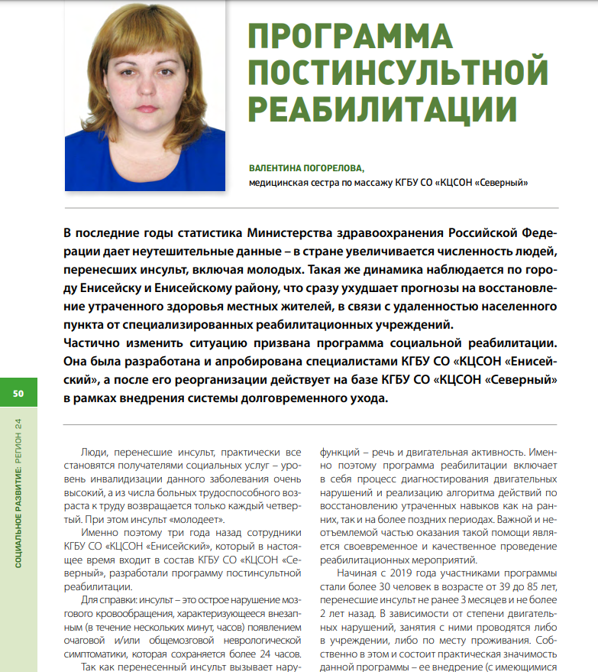
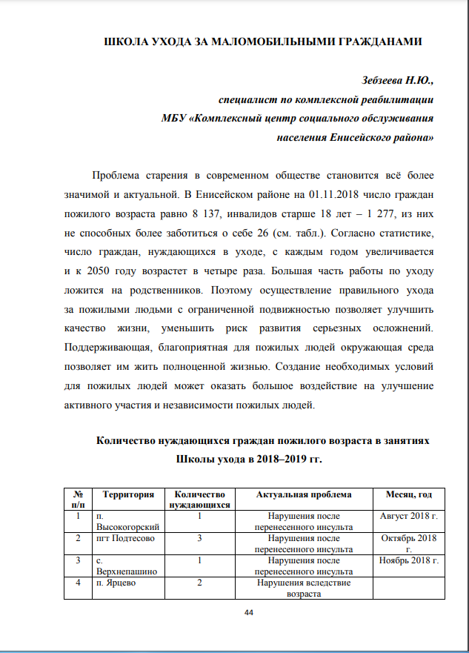
Публикации практики в средствах массовой информации:
- Методическое пособие «Опыт организации работы школ общего ухода за маломобильными, немобильными пожилыми гражданами и инвалидами» по теме: «Школа ухода за маломобильными гражданами» 2019 г.
ИНФОРМАЦИОННО - АНАЛИТИЧЕСКОИЙ ЖУРНАЛ СОЦИАЛЬНОЕ РАЗВИТИЕ:
- Регион 24 № 4 (33) ДЕКАБРЬ 2020 ГОДА «Школа родственного ухода в Енисейском районе»
- Регион 24 № 3 (36) СЕНТЯБРЬ 2021 ГОДА «Программа постинсультной реабилитации»

Slide 10
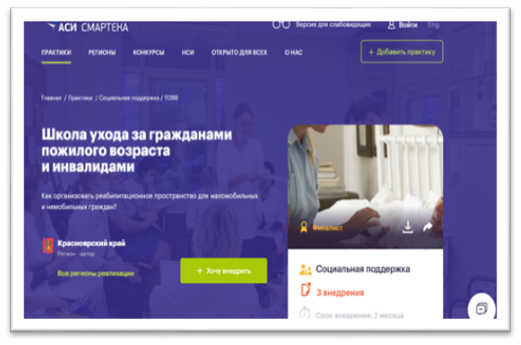
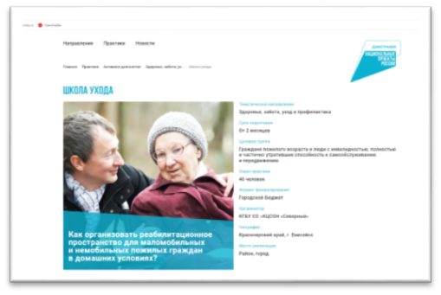
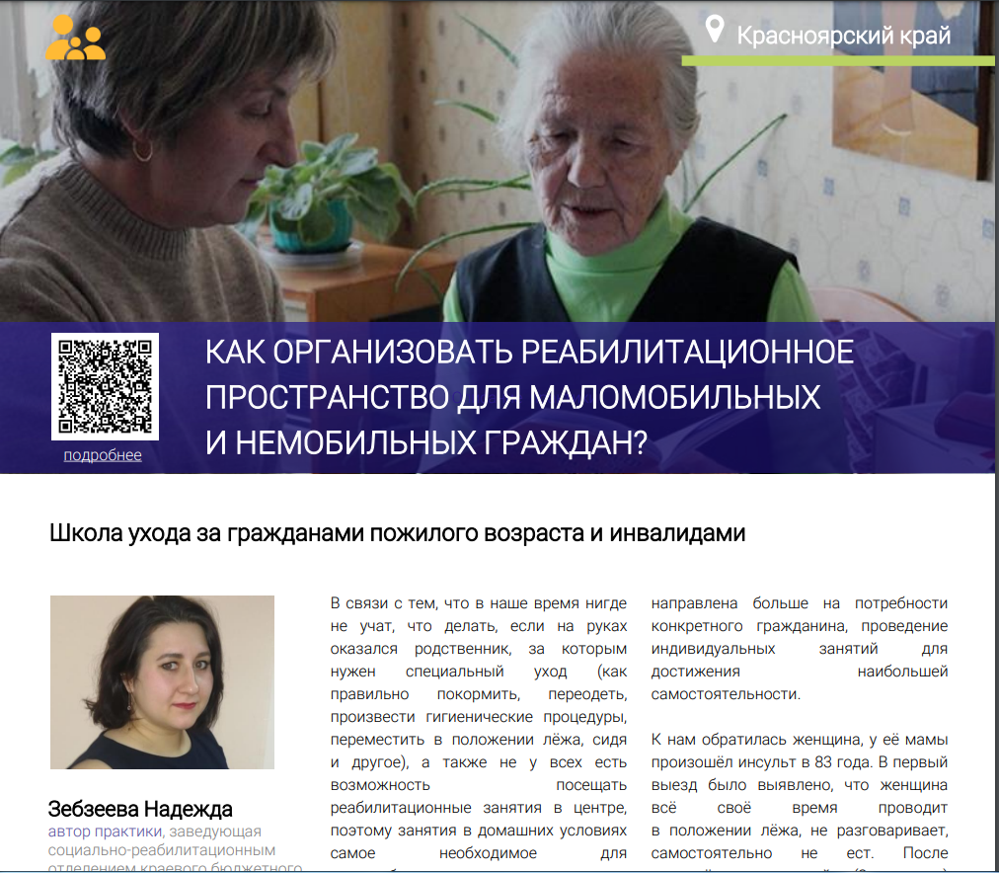
Распространение практики на Федеральном уровне:
портал АСИ СМАРТЕКА;
В 2020 г. финалист отбора лучших практик на портале АСИ СМАРТЕКА.
с 2021 года на официальном сайте Национальные проекты России;
- ДАЙДЖЕСТ СМАРТЕКА Социальная защита уязвимых категорий граждан, февраль 2022 года.

Slide 11
По результатам внедрения практики у 131 получателя социальных услуг отмечается следующее повышение уровня жизни:
- у 76 людей отмечено увеличение двигательной активности (подобраны ТСР, а также изготовлены самостоятельно вспомогательные средства), что способствует формированию самостоятельности в повседневной жизни;
- 42 гражданам адаптирована доступная домашняя среда с учетом индивидуальных особенностей (поручни, убраны пороги, адаптирована мебель и т.д.);
- 109 получателям социальных услуг подобраны средства малой реабилитации, что способствует формированию навыков самообслуживания в быту (ест, пьет и т.д.);
- 27 людям подобраны средства дополнительной и альтернативной коммуникации для возможности общения с окружающими (карточки, кнопки, планшеты, альбомы);
- в 121 семье повысилась мотивация к дальнейшей реабилитации;
- 48 получателей принимают активное участие в досуговых мероприятиях на дому, а также проводимых на территориях г. Енисейска и Енисейского района.

Slide 12
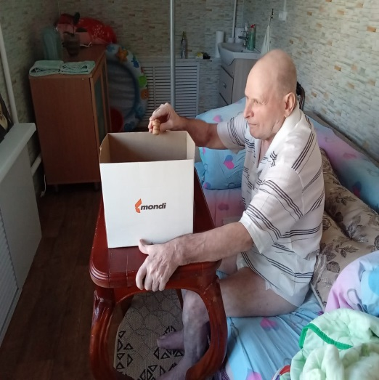
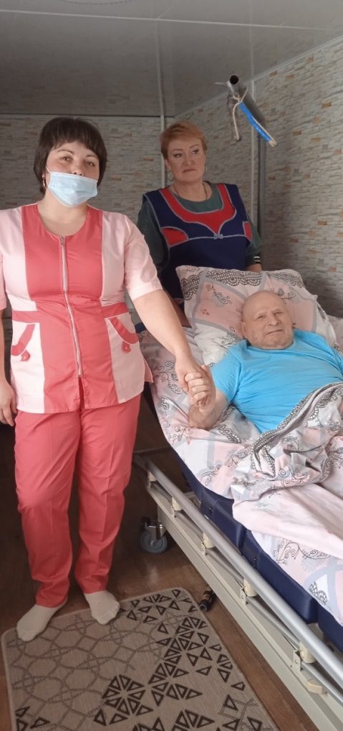
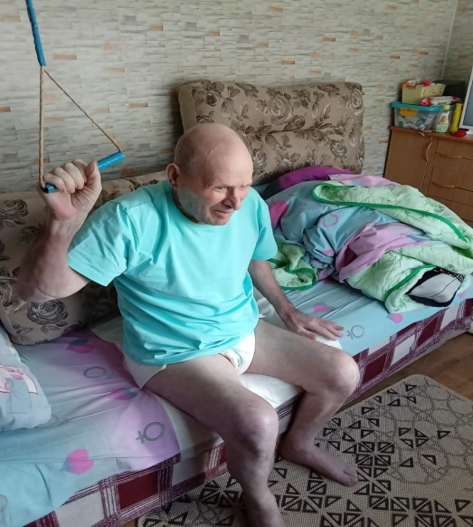
Результаты внедрения в деятельность учреждения практики:
реализован 131 индивидуальный маршрут;
100% удовлетворенность в занятиях получателей услуг на основе анкетирования;
87,3 % получателей социальных услуг достигли максимально возможного уровня восстановления;
у 92,7 % семей имеющих немобильного и маломобильного родственника сформирована психологическая комфортная среда в семье;
на территории г. Енисейска и Енисейского района осуществляется постоянное информирование о возможности получения услуг в «Школе ухода», через СМИ, распространение буклетов, памяток и др. ;
расширена география применения практики в труднодоступных территориях Енисейского района;
обмен опытом с другими учреждениями социального обслуживания по внедрению практики «Школы ухода» в деятельность своих учреждений.

